Slide 1
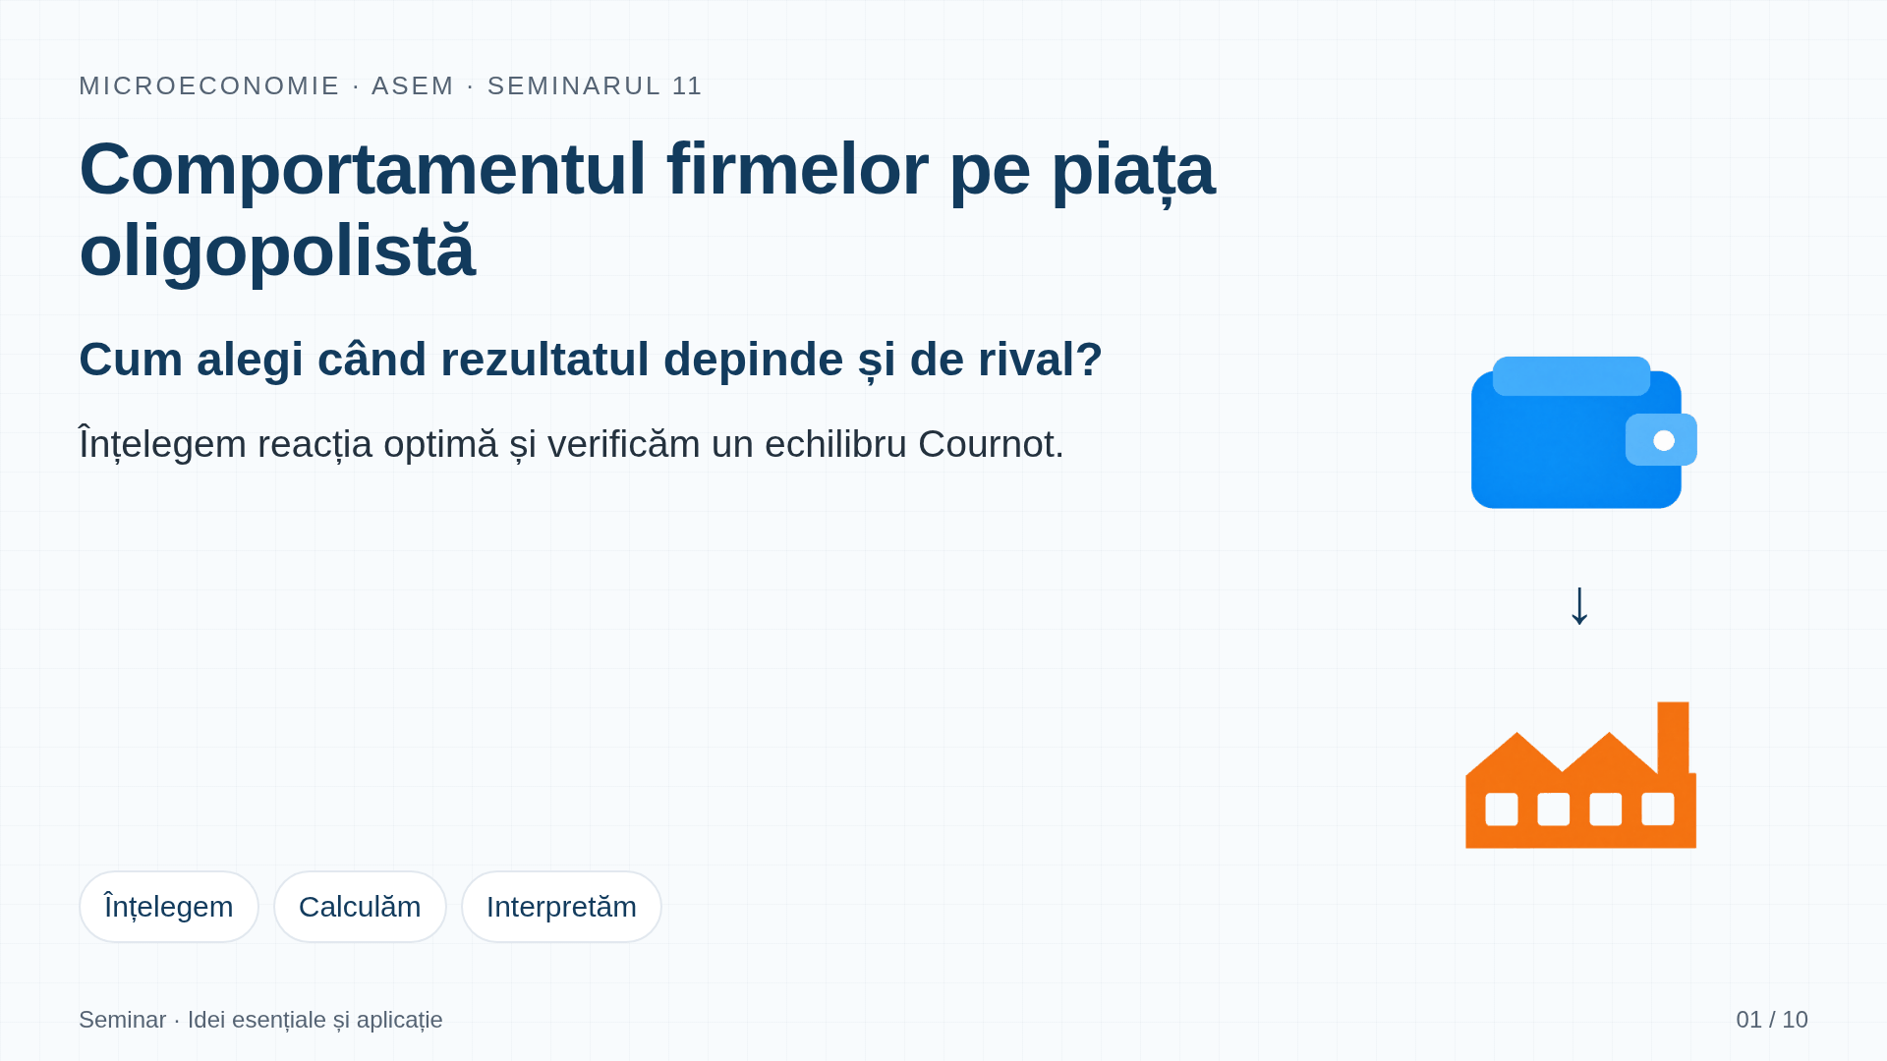
Notes:
Timp orientativ: 45 de secunde.
Când pe piață sunt puține firme fiecare urmărește și alegerea rivalei. Comparăm deciziile simultane cu alegerea unui lider. Verificăm ce rezultat este stabil față de o schimbare unilaterală.
Întrebarea care ne conduce este aceasta: Cum alegi când rezultatul depinde și de rival?
Nu urmărim să refacem întreaga lecție. Alegem mecanismul central al temei și îl folosim într-un singur exemplu. La final trecem la problemele seminarului. Invităm studenții să observe cine alege și ce restricție întâlnește.

Slide 2
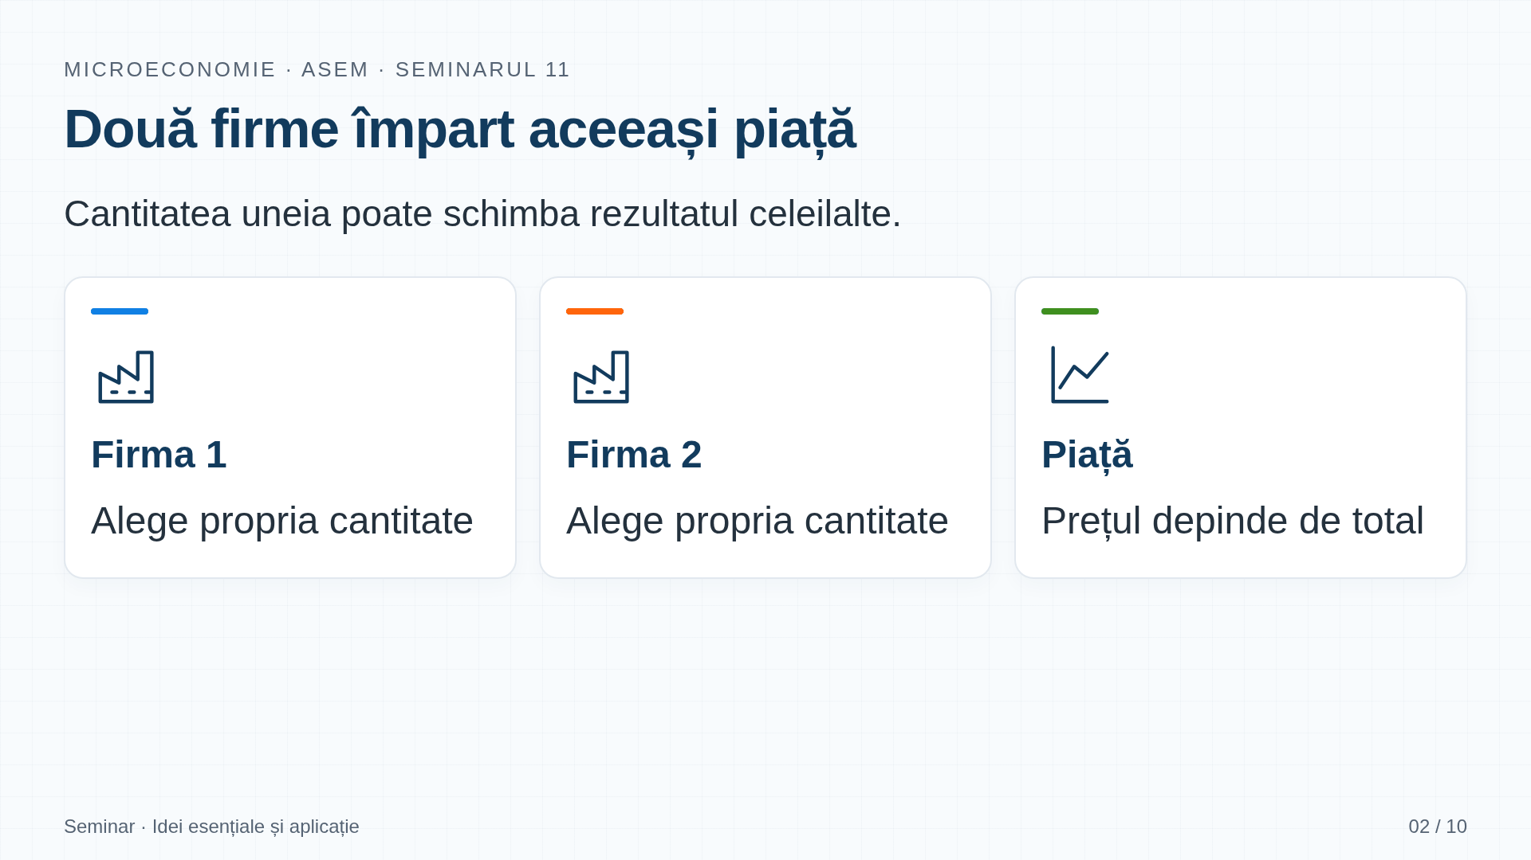
Notes:
Timp orientativ: 60 de secunde.
Ideea acestui moment este: Două firme împart aceeași piață.
Două firme oferă un serviciu. Dacă una își dublează oferta cealaltă poate pierde clienți sau poate reacționa prin preț. Rezultatul propriu depinde de răspunsul posibil al rivalei. Aceasta este interdependența strategică.
Oligopolul are puțini ofertanți relevanți și bariere la intrare. Bunurile pot fi omogene sau diferențiate. Economiile de scară pot permite numai câtorva firme să opereze eficient. Informația incompletă poate adăuga incertitudine fără a fi obligatorie în fiecare model.
Pe schemă urmărim următoarea legătură: Firma 1. Alege propria cantitate. Firma 2. Alege propria cantitate. Piață. Prețul depinde de total.

Slide 3
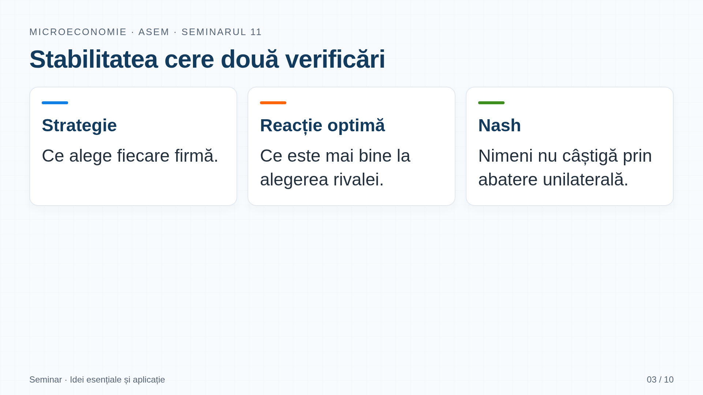
Notes:
Timp orientativ: 60 de secunde.
Ideea acestui moment este: Stabilitatea cere două verificări.
Funcția de reacție asociază fiecărei alegeri presupuse a rivalului cea mai bună alegere proprie. Într-un model simultan „reacție” nu înseamnă că firma așteaptă cronologic. Este o comparație de strategii.
La echilibrul Nash nicio firmă nu câștigă prin schimbare unilaterală dacă celelalte păstrează alegerile. Profitul comun nu trebuie să fie maxim. Un acord semnat nu este necesar.
Pe schemă urmărim următoarea legătură: Strategie. Ce alege fiecare firmă. Reacție optimă. Ce este mai bine la alegerea rivalei. Nash. Nimeni nu câștigă prin abatere unilaterală.
Facem o pauză scurtă și cerem reformularea ideii în cuvinte proprii. Dacă răspunsul amestecă două noțiuni revenim la diferența dintre ele înaintea formulei.

Slide 4
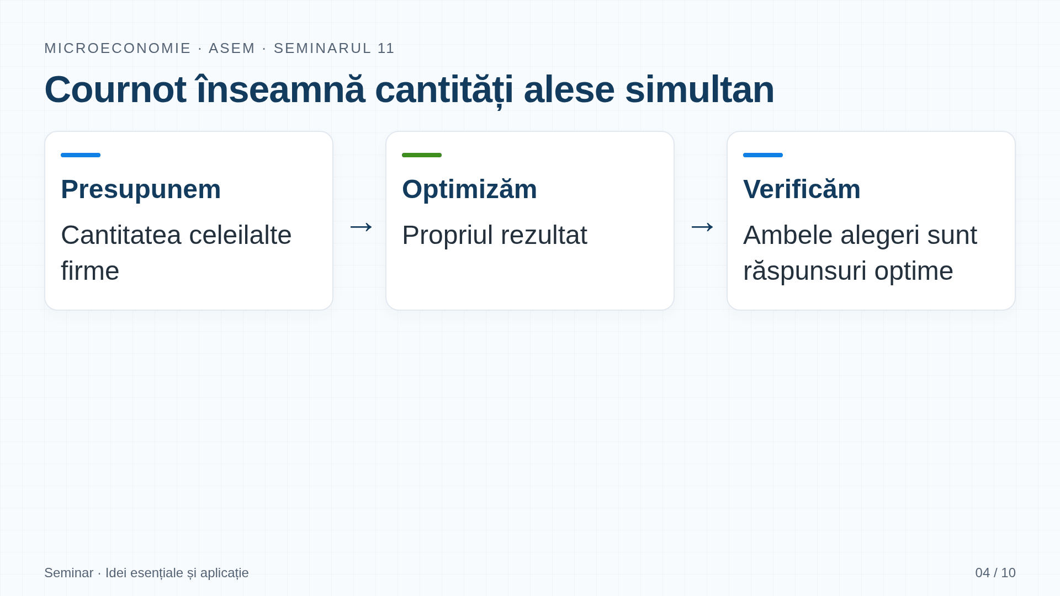
Notes:
Timp orientativ: 60 de secunde.
Ideea acestui moment este: Cournot înseamnă cantități alese simultan.
Intersecția reacțiilor dă echilibrul Cournot. Cu costuri identice cantitățile sunt egale. Totalul este mai mare decât cantitatea cartelului și mai mic decât reperul concurențial în modelul standard. Concluzia depinde de ipotezele lui.
Citim mecanismul în această ordine: Presupunem. Cantitatea celeilalte firme. Optimizăm. Propriul rezultat. Verificăm. Ambele alegeri sunt răspunsuri optime.
Facem o pauză scurtă și cerem reformularea ideii în cuvinte proprii. Dacă răspunsul amestecă două noțiuni revenim la diferența dintre ele înaintea formulei.

Slide 5
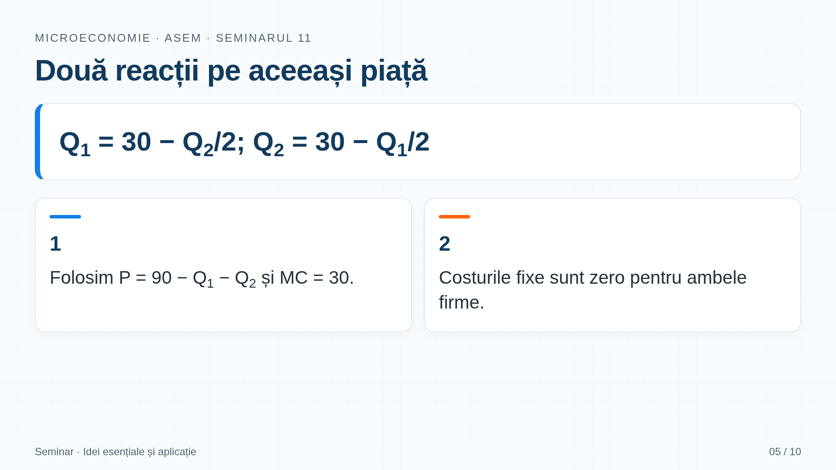
Notes:
Timp orientativ: 75 de secunde.
Ideea acestui moment este: Două reacții pe aceeași piață.
Citim formula înainte de a introduce numerele. Precizăm ce măsoară fiecare simbol și folosim aceeași perioadă pentru toate mărimile. Separăm datele problemei de rezultatul pe care vrem să îl obținem.

Slide 6
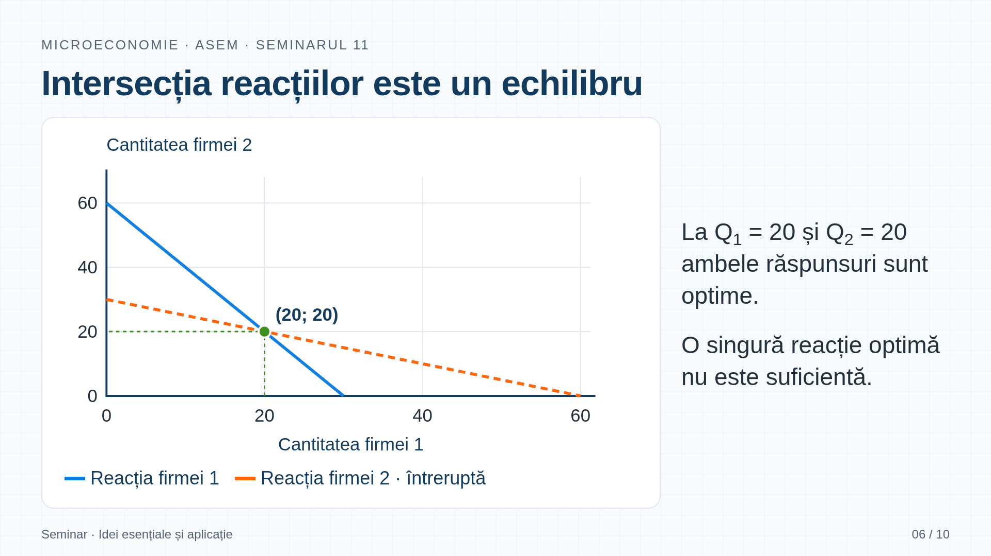
Notes:
Timp orientativ: 75 de secunde.
Ideea acestui moment este: Intersecția reacțiilor este un echilibru.
Intersecția reacțiilor dă echilibrul Cournot. Cu costuri identice cantitățile sunt egale. Totalul este mai mare decât cantitatea cartelului și mai mic decât reperul concurențial în modelul standard. Concluzia depinde de ipotezele lui.
Ambele firme au cost marginal 30 și cost fix zero. La cantitatea 20 a rivalei cel mai bun răspuns este tot 20. Graficul arată o alegere simultană și nu o succesiune cronologică. Un echilibru Cournot este un echilibru Nash în acest model de cantități. Modelul nu spune că aceleași două firme ar avea obligatoriu același rezultat dacă ar alege prețuri sau dacă una s-ar angaja prima.
Începem cu axele și unitățile. Urmărim apoi liniile și punctul marcat. Graficul nu este o a doua problemă. El explică aceeași situație numerică pe care o vom calcula. O singură reacție optimă nu este suficientă.

Slide 7
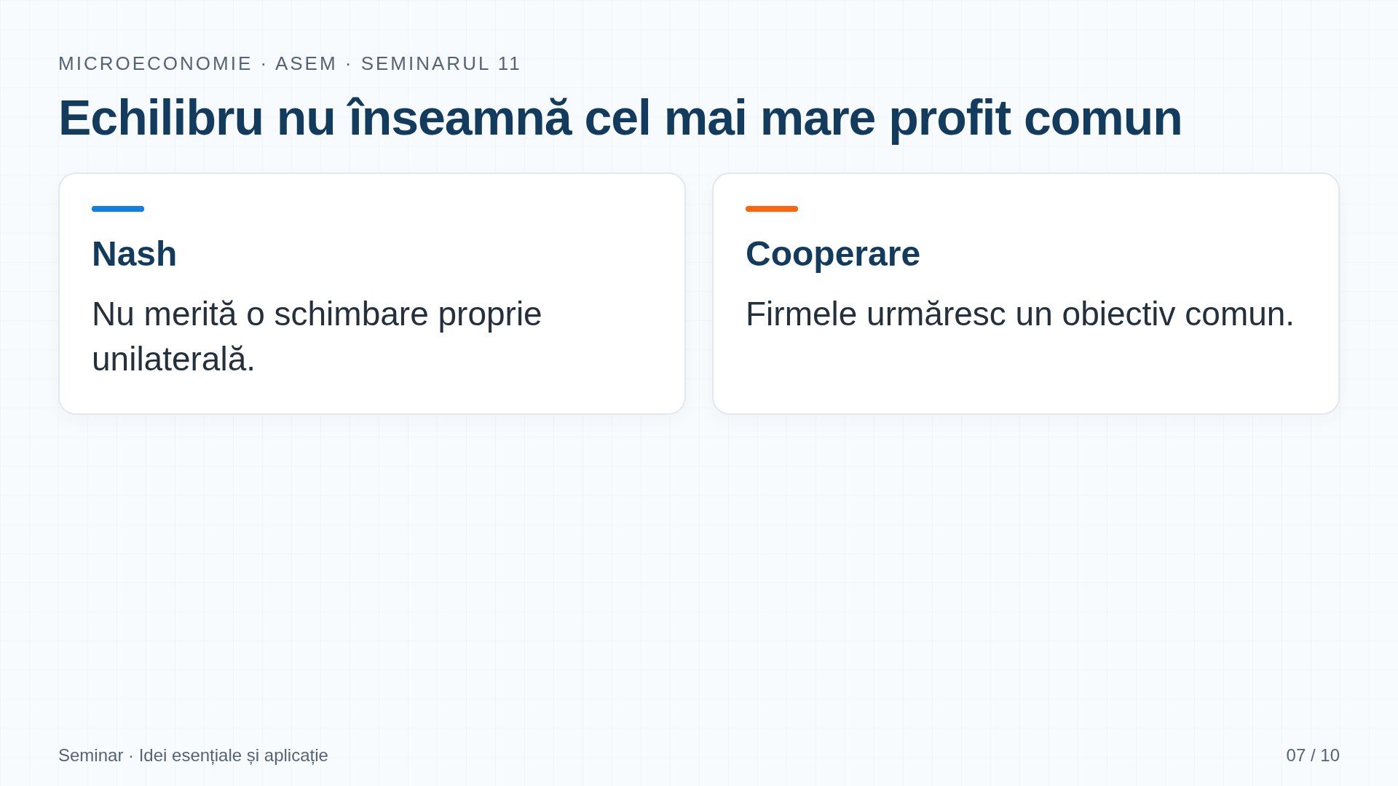
Notes:
Timp orientativ: 60 de secunde.
Ideea acestui moment este: Echilibru nu înseamnă cel mai mare profit comun.
Un cartel coordonează cantitatea și prețul pentru profitul comun. Din exterior seamănă cu un monopolist. Cantitatea este apoi împărțită între membri. Pentru minimizarea costului comun poate fi necesară egalitatea costurilor marginale între firmele active.
Dacă ceilalți păstrează cantități mici o firmă poate câștiga prin vânzări suplimentare. Avantajul grupului nu este obligatoriu cea mai bună alegere individuală la acțiunile date ale rivalilor. Detectarea abaterilor și repetarea interacțiunii pot schimba stimulentele.
Pe schemă urmărim următoarea legătură: Nash. Nu merită o schimbare proprie unilaterală. Cooperare. Firmele urmăresc un obiectiv comun.
Verificare orală: Este suficient să verificăm numai alegerea firmei 1? Răspuns așteptat: Nu. Ambele alegeri trebuie să fie răspunsuri optime.

Slide 8
Microeconomie · ASEM · Seminarul 11
Verificăm rezultatul celor două firme
P = 90 − Q₁ − Q₂. MC = 30 și costurile fixe sunt zero. Firmele aleg simultan cantitățile. Propunem Q₁ = 20 și Q₂ = 20.
Cerințe
1. Verificați fiecare funcție de reacție.
2. Calculați prețul și profitul fiecărei firme.
Seminar · Idei esențiale și aplicație
08 / 10
Notes:
Timp orientativ: 90 de secunde.
P = 90 − Q₁ − Q₂. MC = 30 și costurile fixe sunt zero. Firmele aleg simultan cantitățile. Propunem Q₁ = 20 și Q₂ = 20.
Cerințele sunt: Verificați fiecare funcție de reacție. Calculați prețul și profitul fiecărei firme.
Le oferim studenților timp să scrie relația necesară și să identifice datele. Nu afișăm încă soluția. Îi rugăm să explice ce caută și de ce formula aleasă răspunde cerinței. Păstrăm aceeași perioadă și aceeași unitate pe parcursul calculului. Corectăm întâi alegerea relației și abia apoi operațiile aritmetice.

Slide 9
Microeconomie · ASEM · Seminarul 11
Fiecare alegere trebuie confirmată
Reacțiile
30 − 20/2 = 20 pentru fiecare firmă
Prețul
P = 90 − 20 − 20 = 50
Profiturile
(50 − 30) × 20 = 400 de lei fiecare
Fiecare firmă alege optim față de rivala sa. Profitul comun nu trebuie să fie maxim.
Seminar · Idei esențiale și aplicație
09 / 10
Notes:
Timp orientativ: 90 de secunde.
Parcurgem soluția în ordinea cerințelor.
Reacțiile. 30 − 20/2 = 20 pentru fiecare firmă.
Prețul. P = 90 − 20 − 20 = 50.
Profiturile. (50 − 30) × 20 = 400 de lei fiecare.
Fiecare firmă alege optim față de rivala sa. Profitul comun nu trebuie să fie maxim.
Verificăm prin înlocuire în relațiile inițiale și explicăm semnul rezultatului. O valoare negativă nu este automat o eroare de calcul. Ea poate exprima o pierdere sau o reducere a indicatorului. Cerem unui student să spună rezultatul împreună cu unitatea și sensul economic.

Slide 10
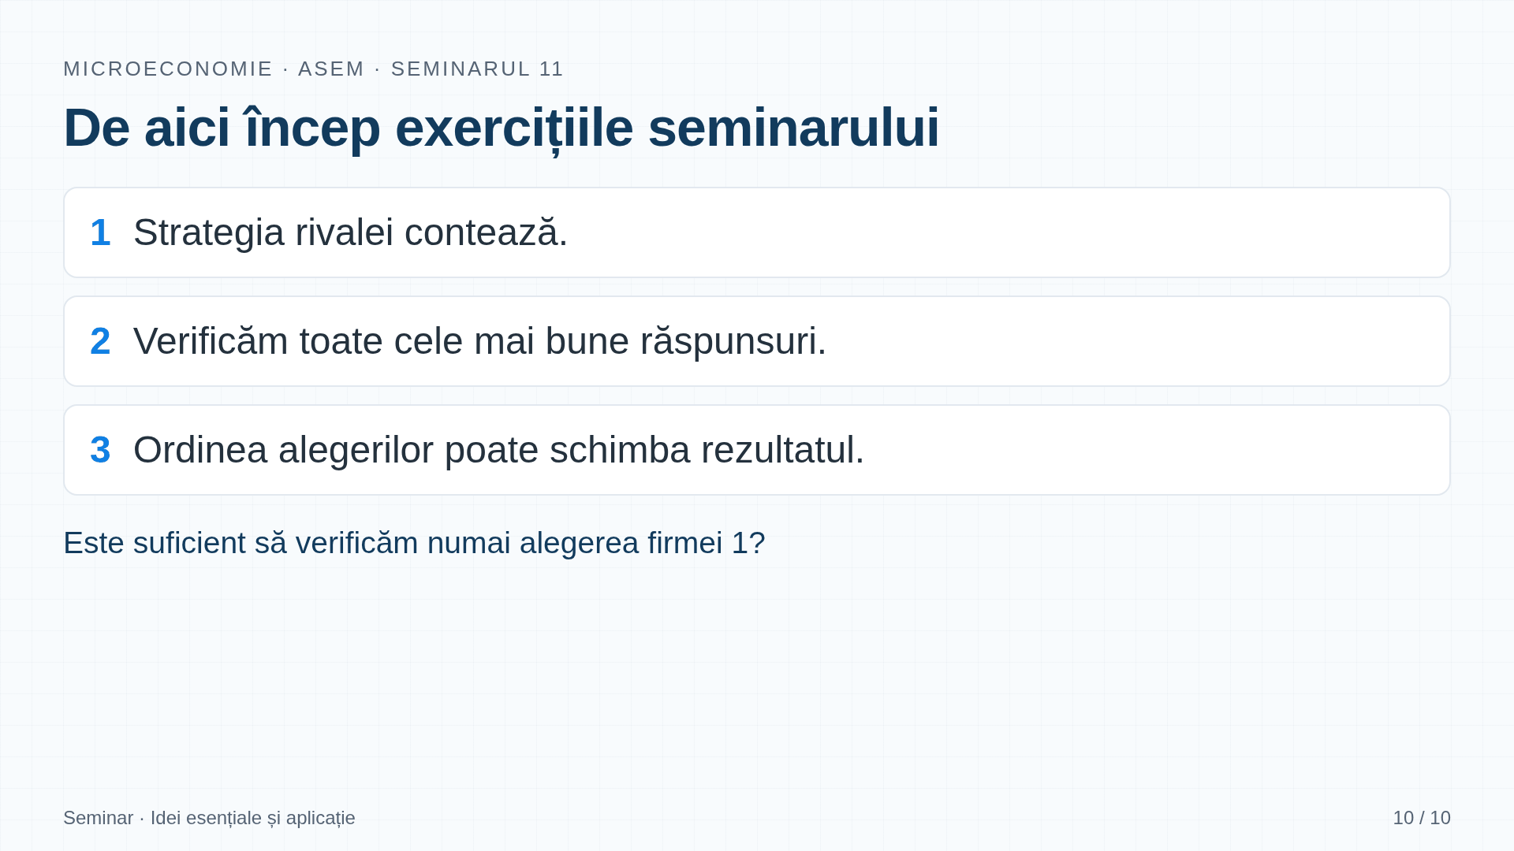
Notes:
Timp orientativ: 45 de secunde.
Reținem trei idei. Strategia rivalei contează. Verificăm toate cele mai bune răspunsuri. Ordinea alegerilor poate schimba rezultatul.
Întrebarea de verificare este: Este suficient să verificăm numai alegerea firmei 1?
Răspuns: Nu. Ambele alegeri trebuie să fie răspunsuri optime.
În continuare deschidem exercițiile seminarului. Folosim aceeași succesiune: identificăm datele și restricția. Alegem relația potrivită. Calculăm și verificăm. Încheiem cu o explicație economică în cuvinte proprii.

